Slide 1

A PCR ALAPJAI, MŰKÖDÉSE ÉS FELHASZNÁLÁSA
Készítette: Viszkei Márton, Jenei Robin, Nagy Áron

Slide 2

Bevezetés
A PCR (polymerase chain reaction) lehetőséget ad arra, hogy a biológiai információt exponenciálisan amplifikáljuk, ami robbanásszerűen növelte az előrehaladásunkat a biológia számos területén a biokémiától a paleontológiáig. A PCR számos kutatási területeken megkerülhetetlen eszköz, érdemes tehát ismerni alapjait, működését, típusait és gyakorlati alkalmazásait.

Slide 3
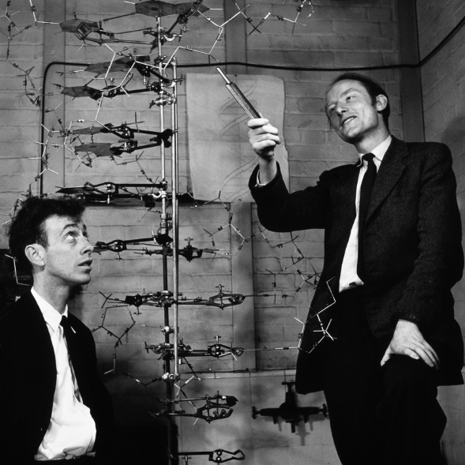
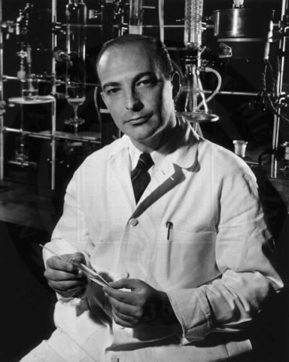
Története I.
Az első fontos, a módszer megalkotásához vezető felfedezés a DNS szerkezetének leírása volt
James D. Watson és Francis Crick 1953
DNS-polimeráz felfedezése, szintén kulcsfontosságú előrelépés
Arthur Kornberg 1956
www.sciencehistory.org
www.jbc.org

Slide 4
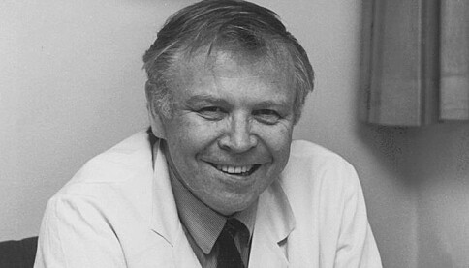
Története II.
Magát a PCR mögötti tudományos koncepciót Kjell Kleppe írta le 1969-ben
A PCR ekkor még nem volt a gyakorlatban is alkalmazható
A primerek szükséges mennyiségben nem voltak előállíthatóak
Polimeráz enzimeket nem lehetett a megfelelően tisztítani

Slide 5
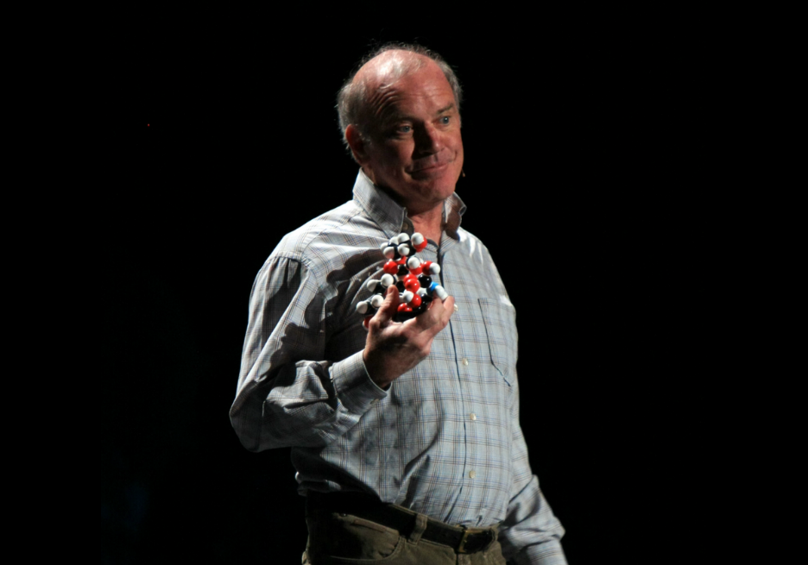
Története III.
Az első megvalósítható PCR módszert Kary Mullis alkotta meg aki Cetus Corporation technikusaként az oligonukleotidok nagy mennyiségű gyártásának megvalósításán dolgozott
1985-ben már minden feltétel adott volt a gyakorlati alkalmazáshoz
Az egyik leggyakrabban használt technika
560.000 publikációban szerepel a PubMed-ben

Slide 6
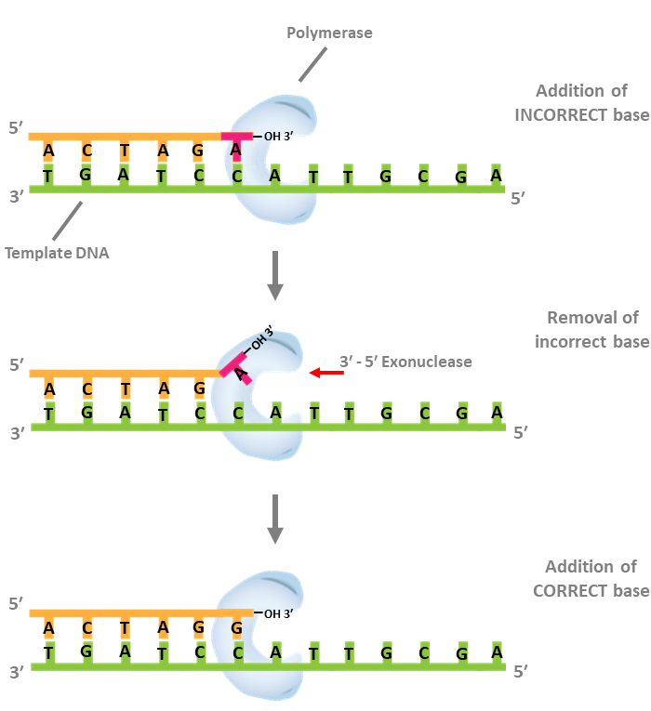
DNS-polimerázok a PCR-ban
A DNS polimeráz enzimek egy DNS templátra képesek komplementer DNS-szálat szintetizálni az élő sejtekben
Hibajavítás
Fidelitás
Processzivitás
Nukleotid specifikusság

Slide 7
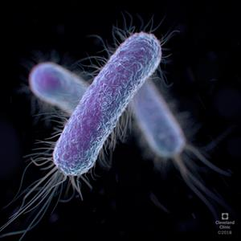
Escherichia coli DNS polimeráz I
Klenow fragment
Ciklusban pótolni kellett

Slide 8
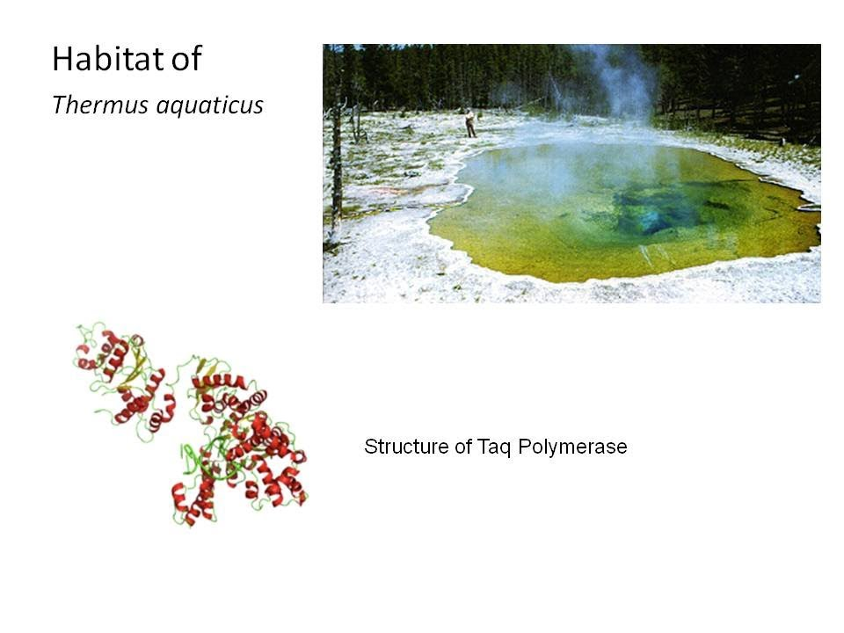
Taq polimeráz
az első és a mai napig legismertebb enzim
hőstabilitásának hála több cikluson keresztül is lehetséges volt az amplifikáció

Slide 9
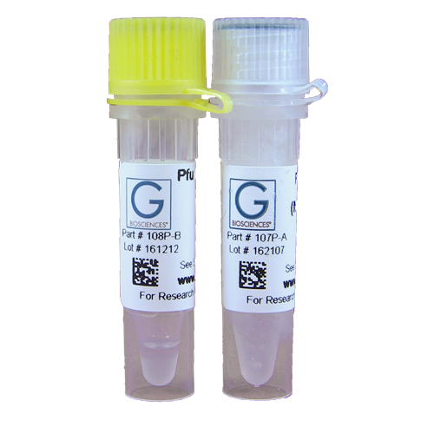
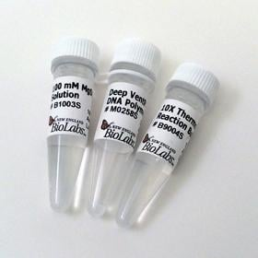
Pfu polimeráza és Vent polimeráz
Pyrococcus furiosus
stabilabb és a fidelitása is nagyobb 3’-5’ endonukleáz aktivitása miatt
Thermococcus litoralis
eddig említetteknél hőstabilabb, de fidelitása elmarad a Pfu polimerázétól

Slide 10
LA-PCR
A PCR hosszan tartó pontosságát tovább lehetett növelni
Mutáns Taq polimeráz és egy 3’-5’ aktivitású ősbaktérium polimeráz keverék

Slide 11
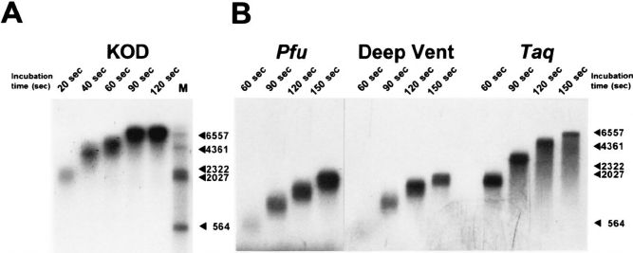
KOD1
Thermococcus kodakarensis
KOD1 DNS-polimeráz a korábbiaknál is gyorsabb és pontosabb szintézisre képes

Slide 12
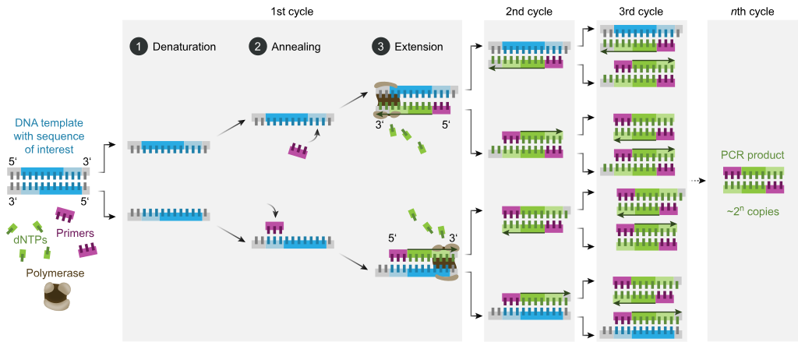
PCR mechanizmusa
„Molekuláris fénymásolás”
Adott RNS vagy DNS szakaszt másol le és szaporít fel

Slide 13
PCR-hez szükséges molekulák
Sablonmolekula- RNS vagy DNS
Két Primer

Slide 14
Primerek
A vizsgálandó DNS-darab mindkét oldalán lévő nukleotidszekvenciák duplikátumai
Nukleotid-sorrendjüket ismerni kell!
Laborban előállíthatók vagy megvásárolhatók

Slide 15
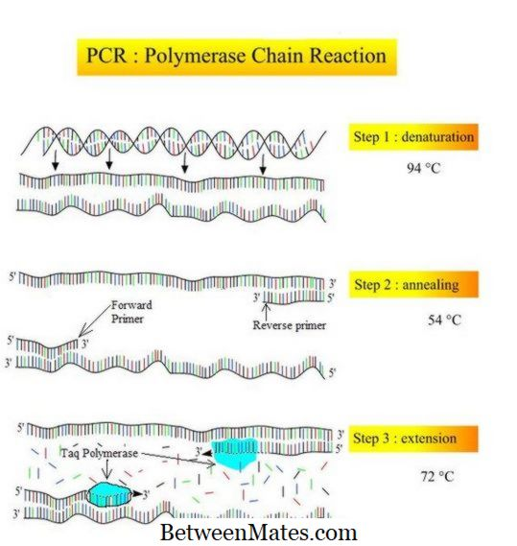
PCR lépései
Denaturáció: A spirál szálait 90-96 °C-ra hevítve ki kell tekerni és szét kell választani
Hibridizáció/Annealing: primerek bekötnek a komplementer bázisokhoz
DNS szintézis: polimerázok új szálakat szintetizálnak

Slide 16
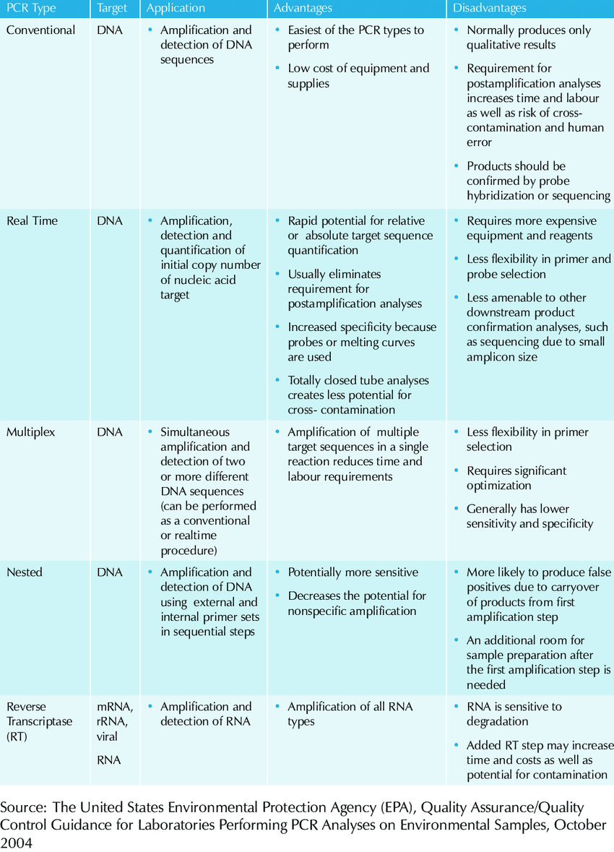
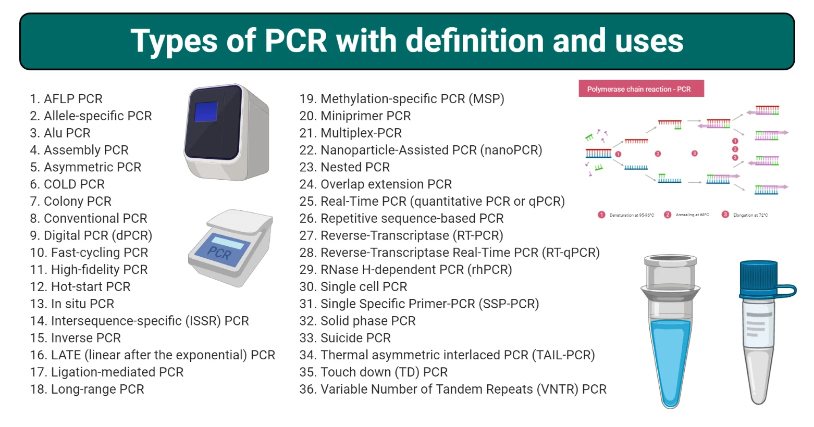
PCR típusai
Kvantitatív PCR technikák
Kvalitatív PCR technikák
Hagyományos PCR
Multiplex PCR
Beágyazott-félbeágyazott PCR
Standard PCR

Slide 17
Kvantitatív PCR
Más néven Real-time PCR
Megmutatja mennyi DNS van egy mintában
Adott DNS szegmens kimutatására is jó

Slide 18
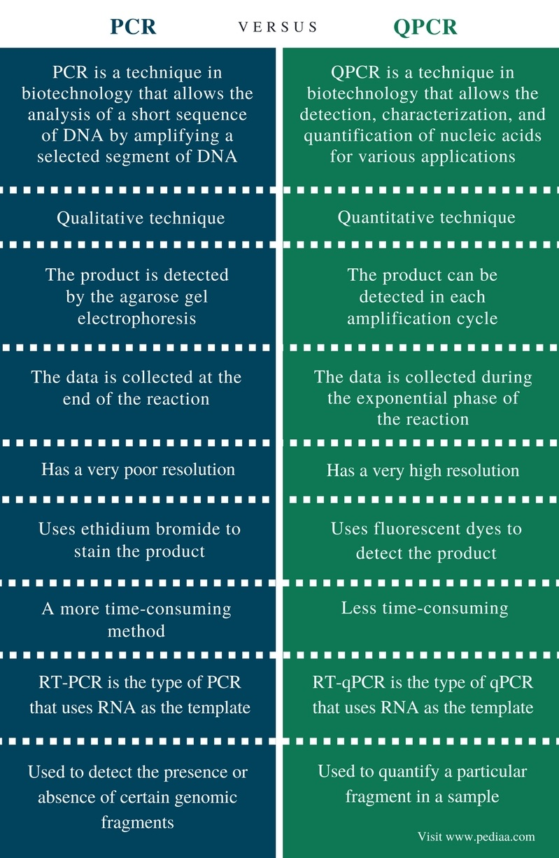
Kvalitatív PCR
Gyors, egyszerű és olcsó
Kimutatható, hogy egy egyén újrafertőződött-e egy rokon kórokozóval

Slide 19
Hagyományos PCR
Szokásos PCR eljárás
Primerek specifikusan kötnek 2 DNS szállal

Slide 20
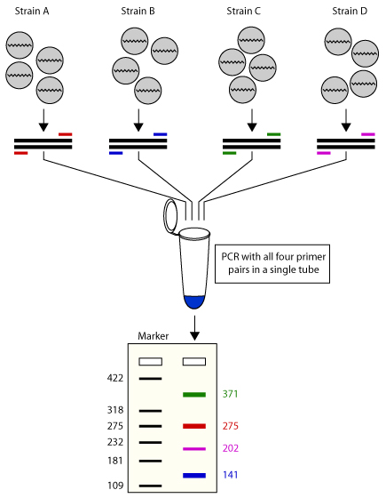
Multiplex PCR
Egyetlen mintában különböző kórokozókat mutat ki
Exonikus/intronikus szekvencia azonosítására szolgál specifikus génekbe
Bázispár-hosszúságnak különbözőnek kell lennie
Ezt a technikát vírusos/bakteriális és egyéb fertőző ágensek kimutatására használják

Slide 21
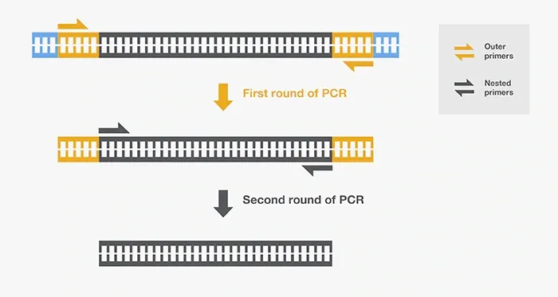
Beágyazott-félbeágyazott PCR
két primer-készletet használnak egyetlen lókuszpontra
Az első készlet egy amplifikált szekvencia
a második készlet pedig komplementer az első szekvenciához, amely rövidebb lesz, mint az első amplifikált termék
Célja a nem várt primer kötőhelyek felerősítéséből eredő szennyeződések csökkentése

Slide 22
Standard PCR
Egyszerű, hatékony és érzékeny
Egy primerpárral végzik
Kvantitatív/félkvantitatív-real time PCR Fluoreszcens festékek jelölésre

Slide 23
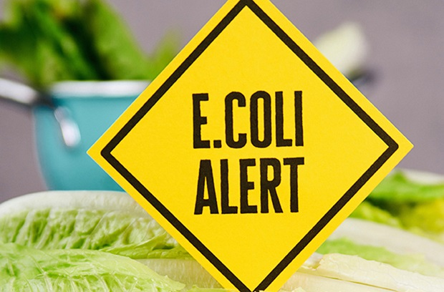
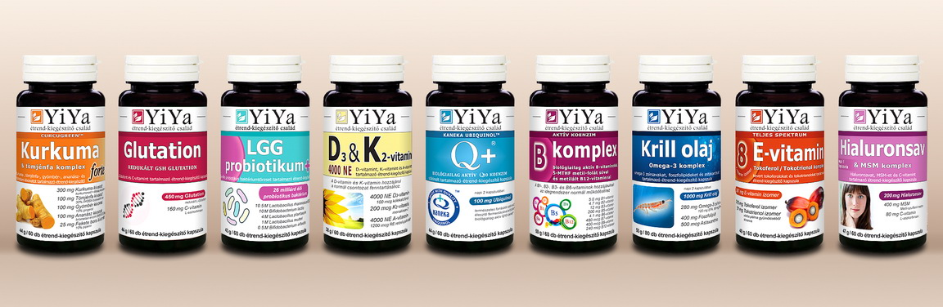


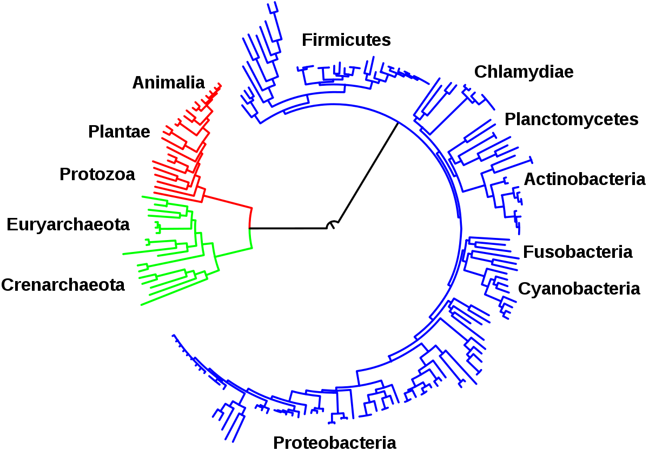
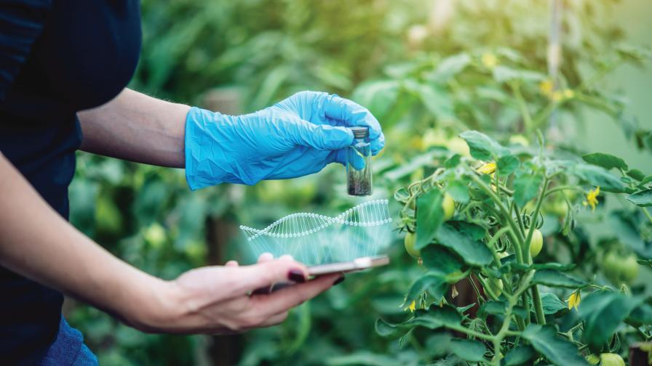
PCR Alkalmazása
Mikrobiológiában Fogyasztói Genetika? Bűnügyi nyomozás
Orvoslás
Filogenetika
Filogenetika Élelmiszerek és a mezőgazdaság

Slide 24
Mikrobiológiában
A PCR számos környezeti hatás megismerését teszi lehetővé, különösen a mikroorganizmusokhoz kötött folyamatokat. PCR által meghatározhatóak konkrét mikroorganizmusok, illetve azok mennyisége. Előnye más módszerekhez képest, hogy kis mennyiségű mikroorganizmusok is meghatározhatóak. A vizek és az élelmiszerek egészségügyi minőségét gyakran ezzel állapítjuk meg.

Slide 25
Fogyasztói Genetika?
PCR elérhetővé tette, hogy bárki tesztelje a genomját és ez egy új ágazat kialakulását is magával hozta. Egy ágazat, amely személyre szabott ajánlatokat nyújt nekünk a genomunk alapján. Például ilyen a nutrigenomics, amely megtudja nekünk mondani, hogy milyen típusú élelmiszert nutrient lenne célszerű fogyasztanunk.

Slide 26

Bűnügyi nyomozás
Rengeteg bűnözőt azonosítanak a PCR-nak köszönhetően, illetve rengeteg bizonyitékot is nyújt ezen bűnözök elítéléséhez, például vér, haj, sperma, avagy pollen és föld minta formájában. DNS „Ujjlenyomatok” felállítása (avagy DNS profilok), rokonok azonosítása, mind lehetséges a PCR-nak köszönhetően.
Mohák vizsgálata

Slide 27
Filogenetika
Törsz fejlődési analitika különböző forrásokat használva például haj mintából. Feltérképezhető vele állatok genetikája és ezáltal segíthet megőrzésükben is

Slide 28
Élelmiszerek és a mezőgazdaság
GMO génmódosítást is lehetővé teszi mivel segítségével a dns t feltérképezve célzottan javíthatunk rajta.

Slide 29
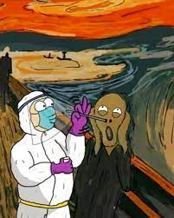
PCR Legfontosabb Alkalmazása
Segít felvenni a harcot a vírussal. A PCR az egyik legmegbízhatóbb módszer a vírussal fertőzött személyek azonítására. A PCR teszt polimeráz láncreakción alapuló teszt, mely a vírus RNS-ét mutatja ki. A mintákat minden esetben: az orrban, illetve a garatban található nyálkahártyáról veszik. Egy bizonyos RNS teszi egyedivé ezt a vírust, így alkalmas arra, hogy általa a vírus jelenlétét bizonyítsák. A vizsgálatot molekuláris biológiai módszerekkel végezik. Ezek valójában nukleinsav-amplifikációs (felsokszorozó) módszerek, amelyek közül a PCR, azaz a polimeráz-láncreakció a legelterjedtebben használt. Valójában még a PCR is csak egy gyűjtőnév, ami sok lehetőséget foglal magába. Leginkább valós idejű, reverz transzkripciós PCR-t végzik. A vírus RNS-ének jól meghatározott, specifikus szakaszát vagy szakaszait felsokszorozzák és kimutathatóvá tesszük. A vírus több szakaszának együttes vizsgálatával, növelhető a kimutatás specificitása és szenzitivitása is. Ráadásul a detektálást a felsokszorozással egy időben végzik, így a kiértékelés lényegesen gyorsabbá válhat.

Slide 30
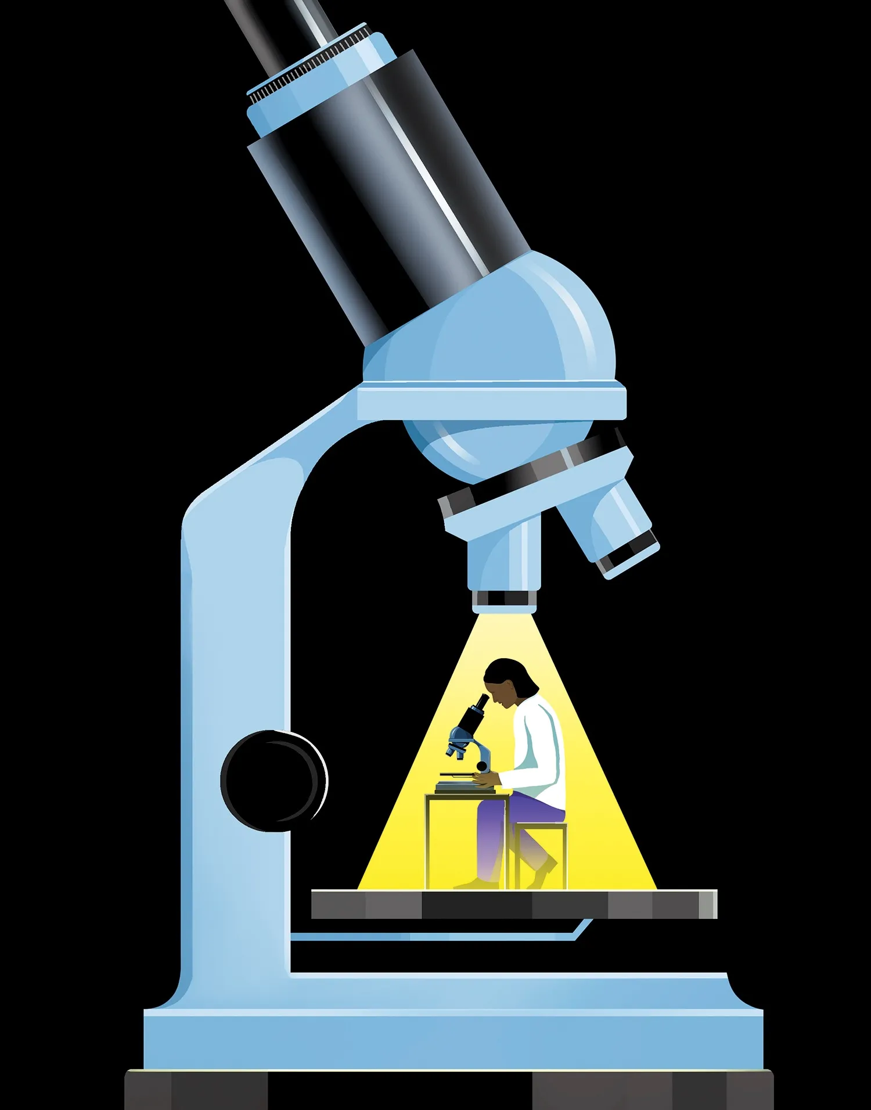
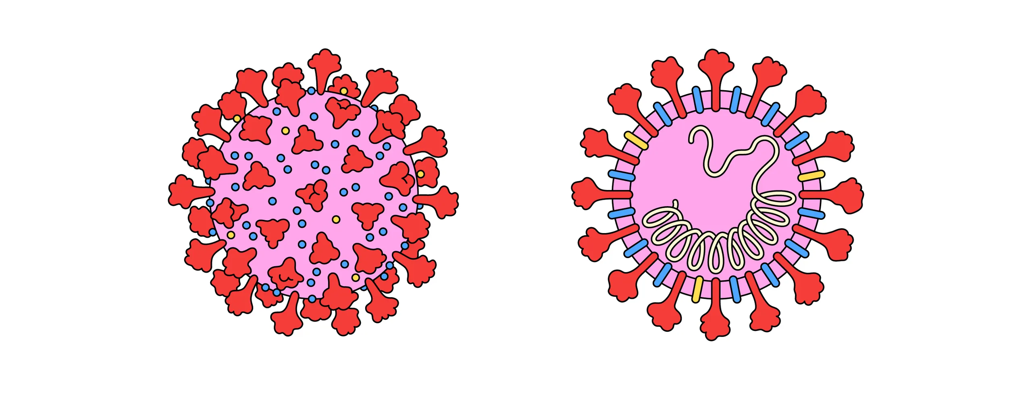
A módszerhez a vírus RNS-e szükséges. Mivel a vírus RNS-ét akarjuk kimutatni, ezt a PCR reagensei számára hozzáférhetővé kell tennünk a mintából. Nagyon leegyszerűsítve: a vírus RNS-e jelen lehet nagyjából szabadon a sejteken belül, de jelen lehet a víruson belül, a vírus pedig a sejten belül. Ez a sok minden, ami körülveszi az RNS-t, gyakorlatilag akadályt képez, így a PCR nem tud végbemenni. Valahogyan ki kell szabadítani az RNS-t. Erre sokféle RNS-izolálási módszert használhatunk, ami történhet kézzel vagy gépekkel, automatizálva is. Ilyen mennyiségű gépre, reagensre, műanyag árura soha nem volt még szükség. A gyártóknak úgy kellett volna sokszorosára növelni kapacitásaikat, hogy őket is sújtotta a járvány hatása. A reagensek, műanyagok, automaták elérhetősége korlátozott és akadozó volt, és jelenleg is problémát okoz. Így olyan PCR-tesztek fejlesztése is megindult, amelyek nem igénylik az előzetes RNS-izolálást, hanem a mintából közvetlenül végezhetők. Sőt, nem PCR-alapú vizsgálatok is előtérbe kerültek.
A PCR-hez szükséges reagensek. A diagnosztikai PCR-eket kereskedelmi forgalomban kapható kitekkel végzik. Ezek megfelelő tesztelésen estek át, és egy erre kijelölt szakmai szervezet engedélyezte a használatukat.
Maga a PCR egy gépben zajlik. Egy bizonyos teszt adott gépeken futtatható, azzal kompatibilis, illetve arra vizsgálták. Ebben a gépben meghatározott számú mintát (96, de akár 384) lehet egyszerre vizsgálni, ami adott ideig tart. Így minél több mintát akarunk egy időegység (például 1 nap) alatt vizsgálni, annál több gép kell.

Slide 31
Források
Képek:
www.sciencehistory.org
www.jbc.org
www.sciencenorway.no
www.researchgate.net
www.microbenotes.com
hu.weblogographic.com
www.premierbiosoft.com
www.microbeonline.com

